Slide 1
Chap3: Protocoles de routage
Classification des algorithmes de routage
Globale:
Connaissance globale du réseau
Calcul centralisé
Notion d’état de lien
Décentralisée
Pas de connaissance globale du réseau
Par itération (de routeur en routeur ajacent)

Slide 2
Classification
Statique
Les parcours changent peu
Modification du parcours (humaine)
Dynamique
Le parcours s’adapte à la topologie ( dynamique)
Sensibilité à la charge
Les coûts varient de façon dynamique
Insensibles à la charge
Les coûts ne reflètent pas les coûts de la congestion (RIP, OPSF)

Slide 3
Notion de congestion
Lorsque il y a trop de paquets présents dans un sous-réseau, les performances de celui ci se dégradent : il se produit une congestion.
Lorsque le trafic est trop dense, un phénomène de congestion apparait et les performances du réseau chutent ( voir schéma de la figure ci-dessous)

Slide 4
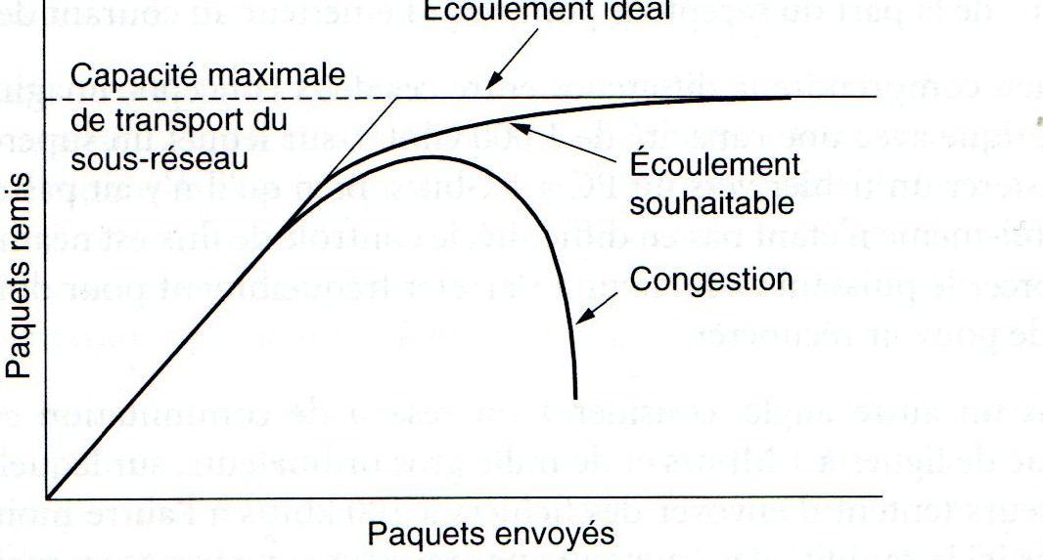
Effets de Congestion

Slide 5
Principes généraux de contrôle de congestion
Des solutions existent :
En boucle fermée:
Surveiller le système pour détecter quand et où la congestion se produit
Transmettre l’information aux endroits où une action peut être engagée
Ajuster le fonctionnement du système pour corriger le problème
Les solution en boucle ouverte tentent de résoudre le problème par une bonne conception du réseau pour éviter que des congestions arrivent. ( Equilibrage de flux sur l’ensemble du sous-réseau)

Slide 6
Méthodes
Couches | Stratégies
Transport | Stratégie de retransmission Mise en cache de paquets déclassés Stratégie d’ Acquittement Stratégie de Contrôle de flux Stratégie de délai d’expiration
Réseau | Circuits virtuels Vs datagrammes dans le sous-réseau Stratégie de file d’attente Stratégie de délestage Algorithme de routage Gestion de la durée de vie des paquets

Slide 7
Couche | Stratégie
Liaison de données -------------------------------------------------------- Un bon algorithme de routage peut influer positivement contre les risques de congestion en répartissant le trafic sur toutes les voies possibles, alors que dans le cas contraire il pourra envoyer trop de trafic sur des lignes déjà encombrées. | Stratégie de retransmission Stratégie de mise en cache des paquets non ordonnés Stratégie d’acquittement --------------------------------------------------- La gestion de la durée de vie des paquets permet de contrôler quand est-ce qu’un paquet peut être supprimé. Temps trop long : encombrement Temps trop court: risque de perte de paquet

Slide 8
Protocoles de transport : Ports
On peut avoir plusieurs applications simultanément : l’usage d’identifiants de ports est alors nécessaire.
Il existe des milliers de ports gérés par l’IANA (internet Assigned Numbers Authority).
Les ports de 0 à 1023, sont des ports bien connus réservés ou attribués à aux processus système ou aux programmes exécutés par des serveurs.

Slide 9
Quelques exemples de ports
Ports | services
20 et 21 | FTP (File Transport Protocol)
22 | SSH (Protocole Secure Shell ( crypto)
23 | Telnet (Terminal Network)
25 | SMTP (Simple Mail Transfert Protocol)
53 | DNS (Domain Name System)
520 | RIP ( Routing Internet Protocol)
443 | HTTPS (Hyper Text Transfer Protocol Secure)
Ports | services
20 et 21 | FTP
22 | SSH
23 | Telnet
25 | SMP
53 | DNS
520 | RIP
443 | HTTPS

Slide 10
Protocole TCP (Transmission Control Protocol)
TCP, comble les insuffisances d’IP, lorsque les application requièrent une grande fiabilité.
Ce protocole,
met en œuvre la détection et la correction d’erreurs
gère le contrôle de flux
Négocie les conditions de transfert de données entre les 2 extrémités de la connexion

Slide 11
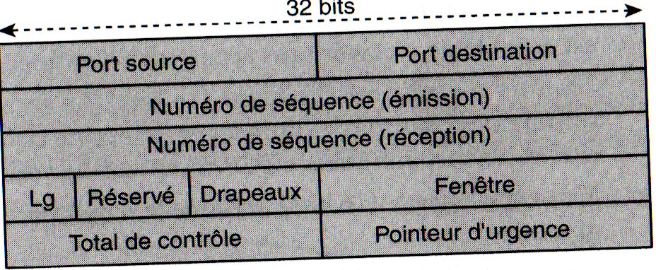
Format du segment TCP

Slide 12
Port source
Port destination
Num d’ordre selon la valeur de SYN ( = 0 ou à 1):
- Premier octet de données du segment en cours
- Numéro initial du premier octet du flux de données transmis

Slide 13
Numéro d’accusé de reception (32 bits) : numéro d’ordre du premier octet reçu
Longueur entête ( 4 bits), il permet de repérer, le début des données dans le segment.
Drapeaux ou flags (urgence, accusé de reception, connexion interrompue, ..etc
Fenêtre = nombre d’octets autorisés
Total de contrôle = champs de données + entête
Pointeur d’urgence : donne le rang à partir duquel la donnée est urgente

Slide 14
Protocole UDP (User Datagramme Protocole)
UDP est un protocole de transport sans connexion, non fiable plus simple que TCP, car il n’ajoute aucune valeur ajoutée par rapport à IP.
UDP est efficace pour le transfert des serveurs vers les clients avec des débits élevés, en délivrant des données sus forme de datagrammes de petitte talle et sans accusé de réception.
Type de service : applications en temps réel (audio, vidéo), jeux en réseau, streaming).

Slide 15
Format du datagramme UDP
Port source : (16 bits) num de port correspondant à l’application émettrice du paquet | Port destination (16 bits) Port correspondant à l’application de la machine à laquelle on s’adresse
Longueur (16 bits) Donne la longueur totale du datagramme UDP en octets Longueur max transportée = (2**16 – 4*16) octets soit 65 472 octets | Total de contrôle (16 bits) Bloc de contrôle d’erreur destiné à contrôler l’intégrité de l’en-tête du datagramme

Slide 16
Algorithme ARP (Adresss Resolution Protocol)
Le protocole ARP établit une correspondance dynamique entre adresses physiques et adresses logiques. Il permet à une machine de trouver l’adresse physique d’une machine cible située sur le même réseau. Locale à partir de la seule adresse IP.

Slide 17
Protocole ICMP (Internet Control Message Protocol)
Dans l’interconnexion (internet par exemple), chaque routeur fonctionne de façon autonome.
Des anomalies dues à des pannes d’équipement peuvent survenir. Pour réagir correctement à ces défaillances (qu’il fait connaitre), le protocole de diagnostic ICMP s’occupe de la transmission des messages de contrôle.
Chaque message ICMP possède un type particulier pour caractériser le problème qu’il signale.

Slide 18
RIP (Routing Information Protocol)
RIP appartient à la famille des protocoles à vecteurs de distance : il calcule la distance en nombre de routeurs traversés entre origine et destination.
Il est limité aux réseaux ayant un diamètre de 15 routeurs. Il n’est pas adapté aux chemins à boucles (cycles).
Un routeur RIP calcule les chemins pour différentes destinations, lesquelles sont spécifiées par leur adresse IP. Une entrée dans la table de routage représente soit un réseau soit un sous réseau ou un nœud, c’est au routeur d’analyser ces adresses et de découvrir la nature du destinataire.

Slide 19
Modélisation d’un réseau
Soit le réseau désigné ci-dessous:

Slide 20
Modélisation
On modélise les réseau ssous forme de graphe :
G (X,S) X: sommets = nœuds
S: arêtes = liaison de communication
 | A | B | C | D | E | F
A | 0 | 7 | 0 | 0 | 0 | 4
B | 7 | 0 | 3 |  | 2 | 0
C | 0 | 3 | 0 | 5 | 0 | 0
D | 0 | 0 | 5 | 0 | 7 | 3
E | 0 | 2 | 0 | 7 | 0 | 3
F | 4 | 0 | 0 | 3 | 3 | 0

Slide 21
Applications
A partir de là on utilise tous les outils math ématiques qu’offre la théorie des graphes pour la gestion efficaces des topologies réseaux:
- Algorithmes de djikstra, Ford Fulkerson, Bellman
- Algorithme de recouvrement, couverture minimale
- Diagrammes de Voronoï
- ….etc

